Slide 1
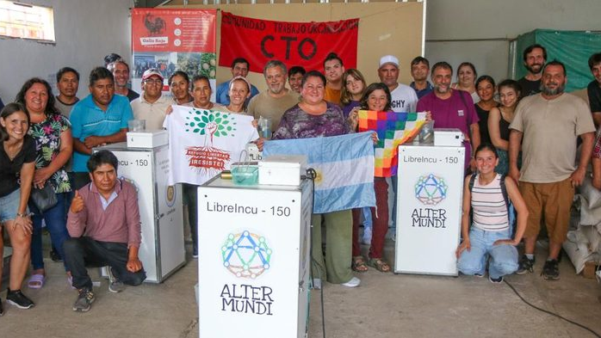
ELABORACIÓN Y MANEJO DEL ALIMENTO
Alimentación agroecológica para la avicultura de la AFCI
Línea de carne y línea de huevos · resumen para el taller
CTO Traslasierra
AlterMundi · LibreIncu
UTEP Rama Agraria
Notes:
Presentar el material: cartilla de alimentación agroecológica de la CTO Traslasierra. Para qué estamos acá: aprender a elaborar y manejar el alimento de nuestras aves bajando la dependencia de la agroindustria.

Slide 2
DE QUÉ TRATA
Producir el alimento, bajar la dependencia
Conocer y elaborar
Armar el balanceado
Huevos y carne
Mirar al ave, elegir ingredientes y preparar sales y probiótico en el predio.
Fórmulas simples por cada 100 kg, ajustadas a lo que hay en la zona.
Dos líneas con la misma base, leyendo siempre cómo responde el animal.
Cada capítulo cierra con una lámina resumen para compartir con otras y otros productores.
Notes:
Recorrido del taller: por qué hacemos esto, cómo mirar al ave, los ingredientes, las sales y el probiótico que elaboramos, cómo armar el balanceado, y las fórmulas para huevos y carne. Cada bloque cierra con una lámina resumen para llevar.

Slide 3
CAPÍTULO 1
La triple dependencia y nuestra propuesta
Notes:
Slide divisor. Entramos al primer tema: por qué dependemos tanto de la agroindustria.

Slide 4
Una triple dependencia del modelo agroindustrial
1 · Genética
2 · Alimentaria
3 · Tecnológica
El "pollito bebé híbrido" viene del exterior. No tenemos genética propia accesible.
Núcleos vitamínicos, minerales y antibióticos industriales, más maíz y soja del agronegocio.
Las incubadoras comerciales son caras o están pensadas para hobbistas.
Esta cartilla trabaja el segundo frente, el del alimento, dentro de una respuesta que ataca los tres a la vez.
Notes:
El modelo industrial nos ata por tres lados: la genética (pollito híbrido importado), el alimento (núcleos, antibióticos, maíz y soja del agronegocio) y la tecnología (incubadoras inaccesibles). Esta cartilla trabaja el frente del alimento.

Slide 5
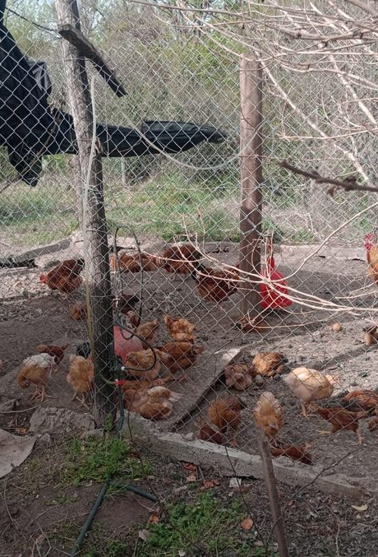
NUESTRA PROPUESTA
Una transición que se sostiene en red
🧬
Genética propia: Ponedora Negra INTA para huevos y un híbrido de carne con criollas pesadas.
🥚
LibreIncu: incubadora de tecnología libre, con 86 % de eclosión a campo.
🌾
Dietas agroecológicas: alimento de elaboración propia, sin núcleo industrial ni antibióticos.
Producimos localmente lo que podemos —las sales, el probiótico— y compramos lo que todavía no —maíz y soja—.
Notes:
No es una familia sola: es una red cooperativa. Genética propia (Ponedora Negra INTA y un híbrido de carne criollo), LibreIncu como incubadora libre, y dietas de elaboración propia sin núcleo ni antibióticos. Producir lo que podemos, comprar lo que todavía no.

Slide 6
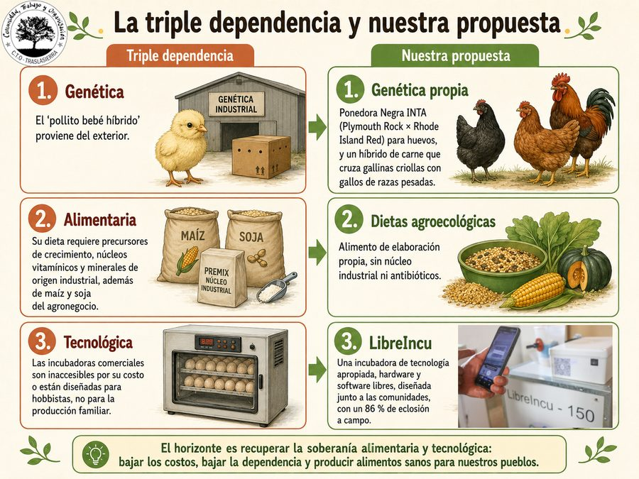
Notes:
Lámina resumen del capítulo 1 — para llevar y compartir.

Slide 7
CAPÍTULO 2
Conocer al ave
Notes:
Slide divisor. Segundo tema: aprender a mirar al ave y entender qué necesita en cada etapa.

Slide 8
Los tres tipos de alimentos
Iniciador
Terminador
Ponedora
El arranque de la cría, cuando el ave forma hueso y pluma.
La etapa final del engorde, antes de la faena.
La gallina en postura: necesita mucho calcio, todos los días, para la cáscara.
Nuestras aves crecen más despacio que el híbrido industrial — y está bien: esa es la forma de producir alimentos sanos con menos insumos externos.
Notes:
Una gallina en postura y un pollo en engorde no necesitan lo mismo. Tres tipos de alimento: iniciador para el arranque, terminador para el engorde final, y ponedora con mucho calcio todos los días. Las reproductoras comen la misma base que la ponedora.

Slide 9
LO QUE SABEMOS TODOS
Leer la salud del animal
En el engorde miramos
En la postura, el huevo
Plumas pobres → faltan minerales o azufre.
Cáscara rugosa o fina → falta calcio.
Patas débiles → falta calcio y fósforo.
Huevos deformes → falta calcio o fósforo, o estrés.
Ánimo apático o picaje → estrés o carencias.
Cresta pálida o chica → falta calcio.
Cresta opaca o morada → falta de nutrientes u oxígeno.
Cae la postura → revisar energía, proteína, calcio o luz.
Notes:
La primera herramienta es mirar. El ave avisa cuando le falta algo: en el engorde miramos plumas, patas, ánimo y cresta; en la postura, el huevo es el termómetro: cáscara, forma y ritmo de postura.

Slide 10
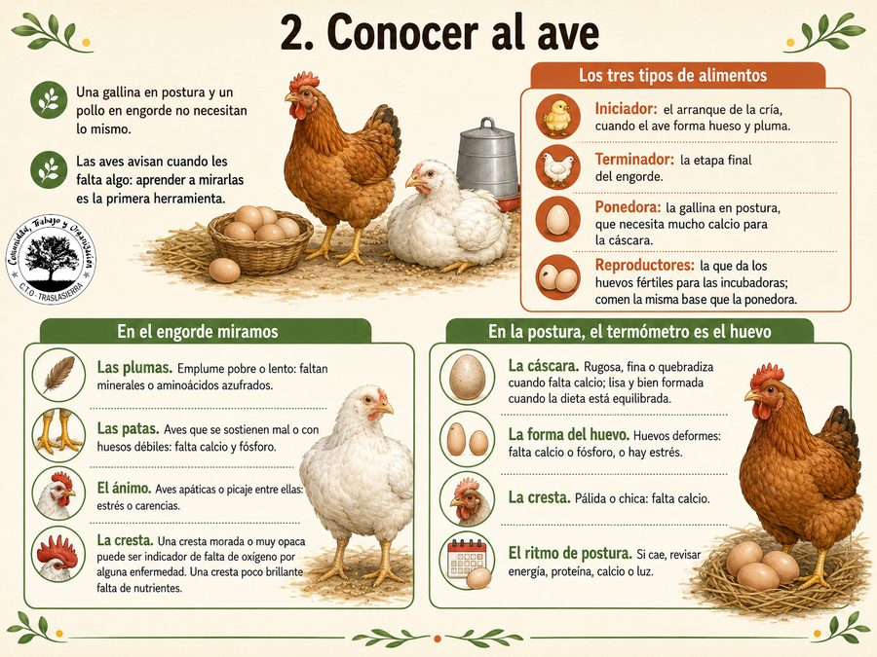
Notes:
Lámina resumen del capítulo 2.

Slide 11
CAPÍTULO 3
Los ingredientes
Notes:
Tercer tema: con qué se arma el alimento. Tres elementos nada más, más el probiótico que va aparte.

Slide 12
Tres elementos, más el probiótico
Maíz
Expeller de soja
Sal mineral
La energía del alimento.
La proteína con la que el ave hace músculo, pluma y huevo.
El calcio y el fósforo que los granos no traen en cantidad.
Las sales y el probiótico los elaboramos. El maíz y la soja los compramos . Las fórmulas se ajustan a lo que haya en la zona y a los precios.
Notes:
El alimento se arma con tres cosas: un grano que da energía (maíz), una oleaginosa que da proteína (expeller de soja) y la sal mineral que aporta calcio y fósforo. El probiótico va aparte. Las fórmulas se ajustan a lo que haya en la zona.

Slide 13
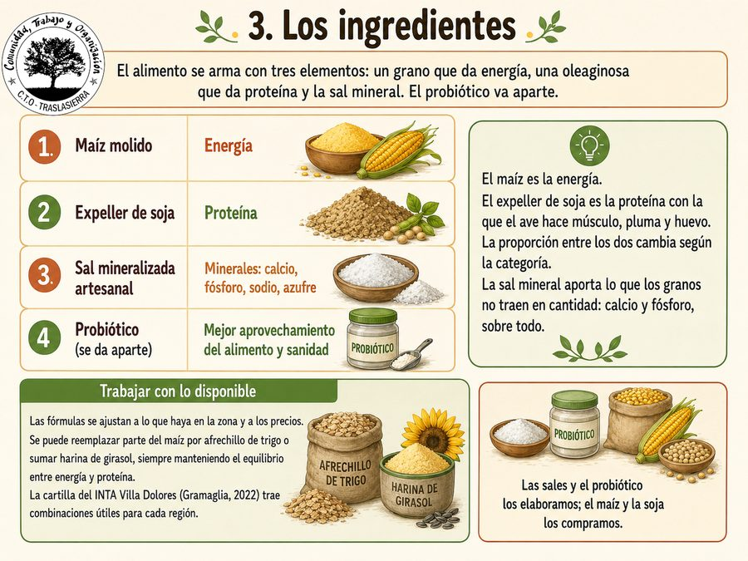
Notes:
Lámina resumen del capítulo 3.

Slide 14
CAPÍTULO 4
Las sales minerales
Notes:
Cuarto tema: las sales minerales, que las hacemos nosotros en el predio a partir de huesos.

Slide 15
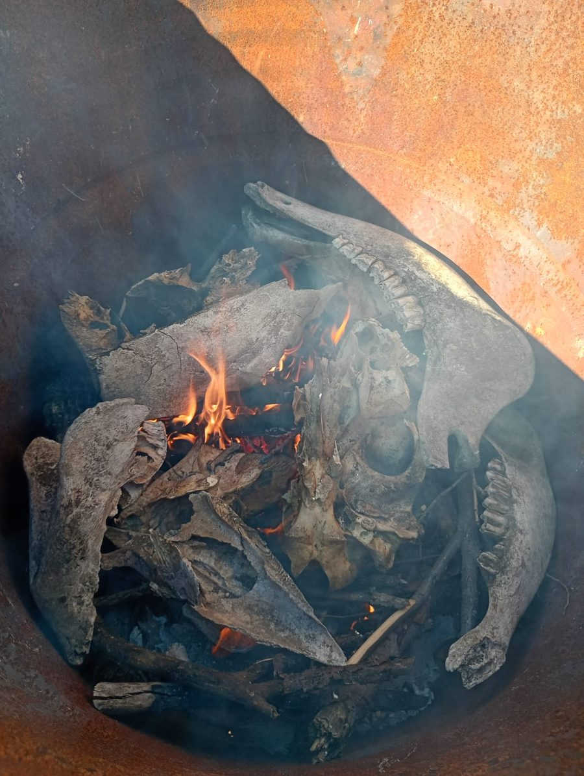
SE ELABORA EN EL PREDIO
La ceniza de hueso
Es la fuente principal de calcio y fósforo . Se calcinan huesos a más de 600 °C en un horno de tambor de 200 litros y después se muelen.
24–28%
8–14%
calcio
fósforo
Notes:
La fuente principal de calcio y fósforo es la ceniza de hueso: se calcinan huesos viejos a más de 600 grados en un horno de tambor y se muelen. El hueso aporta 24-28% de calcio y 8-14% de fósforo. Todo se hace en el predio.

Slide 16
La mezcla: sal mineralizada
Para 9 kg de mezcla
Se mezcla todo parejo —a mano, en carretilla o en hormigonera— y se guarda en bolsas, en lugar seco.
Ceniza de hueso
6 kg
Sal común
1,5 kg
CUÁNTA PONER
Ceniza de madera
1,5 kg
3 % iniciador
4 % ponedora
2 % terminador
Azufre en polvo
45 g
Notes:
La mezcla para 9 kg de sal mineralizada: 6 de ceniza de hueso, 1,5 de sal común, 1,5 de ceniza de madera y 45 g de azufre. Cuánta poner en el balanceado: 3% en iniciador, 4% en ponedora, 2% en terminador. Esto lo ajustamos a campo.

Slide 17
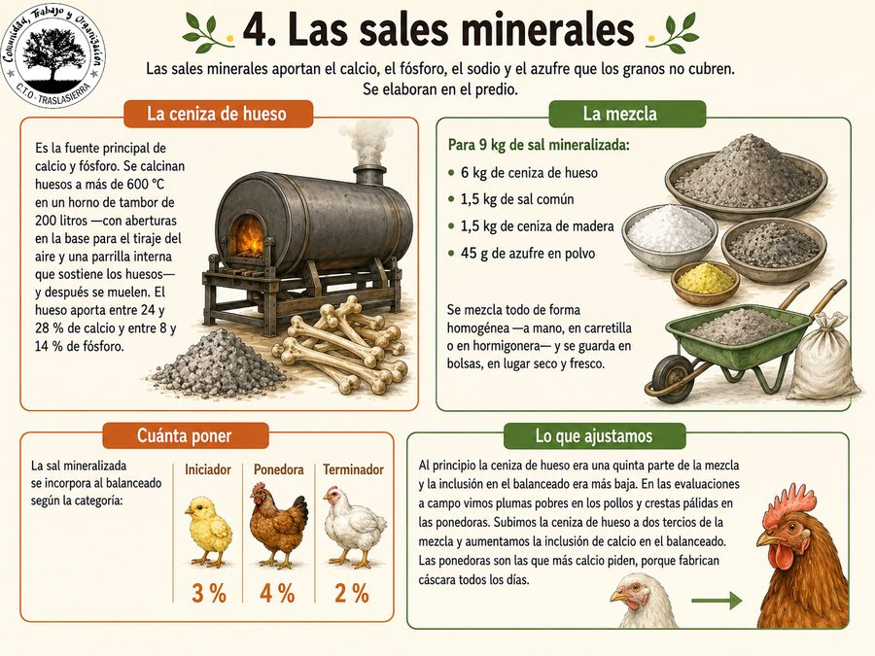
Notes:
Lámina resumen del capítulo 4.

Slide 18
CAPÍTULO 5
Los probióticos
Notes:
Quinto tema: el probiótico, que reemplaza a los antibióticos preventivos. Lo elaboramos en el predio.

Slide 19
Sanidad sin antibióticos
Mejora el aprovechamiento del alimento y la salud de las aves. Se elabora en el predio.
Sólido
Líquido
Mantillo de bosque + grano molido + melaza. Fermenta tapado, a la sombra, 30 días.
Se hace a partir del sólido, con suero y melaza. Fermenta 4 días y se filtra.
20 g por animal por día
al 3 % en el agua de bebida
Ojo: el probiótico no se mezcla en el balanceado — se administra aparte.
Notes:
El probiótico mejora el aprovechamiento del alimento y la sanidad, sin antibióticos. Hay sólido (mantillo de bosque + grano + melaza, fermenta 30 días) y líquido (se hace del sólido, fermenta 4 días, se diluye al 3% en el agua). Importante: no se mezcla en el balanceado, se da aparte.

Slide 20
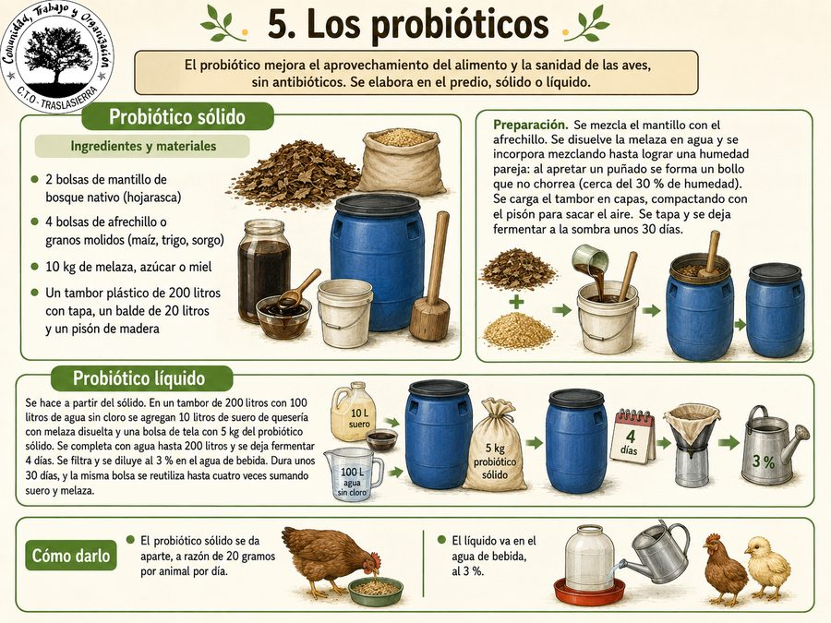
Notes:
Lámina resumen del capítulo 5.

Slide 21
CAPÍTULO 6
Armar el balanceado
Notes:
Sexto tema: cómo se arma el balanceado, sobre una base de 100 kg.

Slide 22
Una base de 100 kg que se escala
Pesar y mezclar
Con lo que haya
Maíz, expeller de soja y sal mineralizada en las proporciones de cada categoría.
A mano, carretilla u hormigonera; en la fábrica, a unos 2000 kg por hora.
A continuación: la lámina con el paso a paso y el gráfico de fórmulas.
Notes:
El balanceado se prepara siempre sobre una base de 100 kg y se escala según la cantidad de aves. Se mezcla a mano, con carretilla, hormigonera, o a mayor escala en la mezcladora de la fábrica. La lámina del paso a paso viene a continuación.

Slide 23
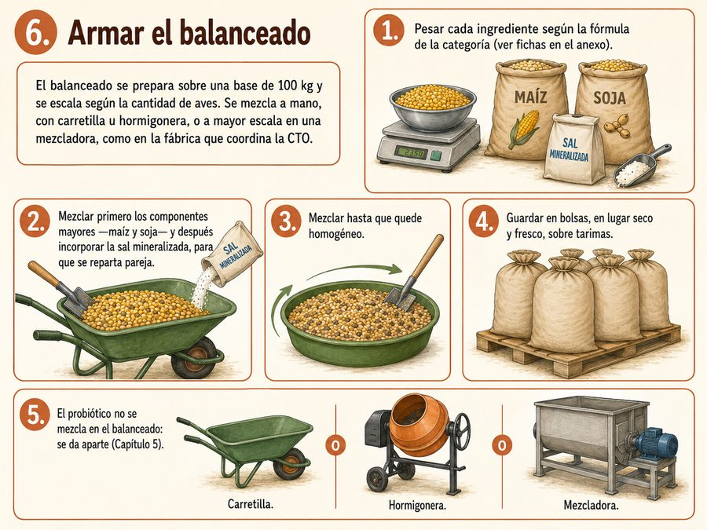
Notes:
Lámina del capítulo 6: armar el balanceado paso a paso, con las herramientas disponibles.

Slide 24
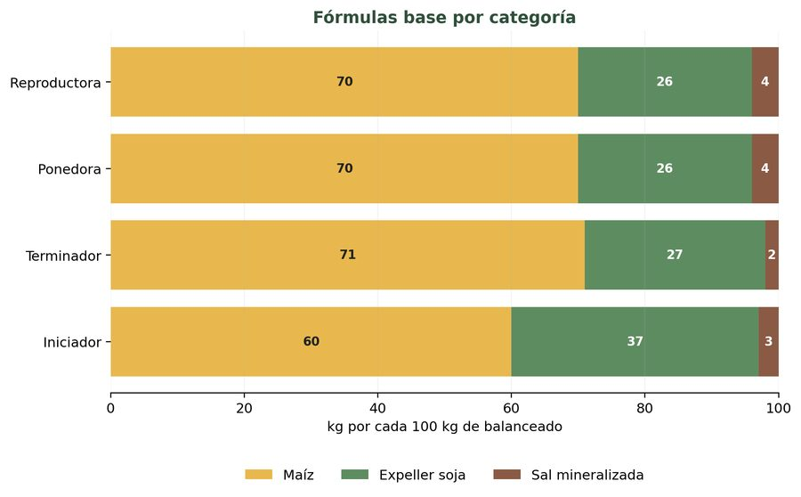
Notes:
Gráfico de las fórmulas base por categoría, en kg por cada 100 kg de balanceado: maíz, expeller de soja y sal mineralizada.

Slide 25
CAPÍTULO 7
Línea de huevos
Notes:
Séptimo tema: la línea de huevos. Ponedoras y reproductoras comen la misma base.

Slide 26
La fórmula de ponedora
por 100 kg de balanceado
70 kg
26 kg
4 kg
Maíz
Expeller de soja
Sal mineralizada
energía
proteína
minerales
Lo que ajustamos: subimos la sal de 1 a 4 kg cuando vimos crestas pálidas y caída de postura. La ponedora es la que más calcio necesita.
Notes:
La fórmula de ponedora por 100 kg: 70 de maíz, 26 de expeller de soja, 4 de sal mineralizada. La misma base alimenta a las reproductoras de LibreIncu. Lo que ajustamos: arrancamos con 1 kg de sal y veíamos crestas pálidas; subimos a 4 kg porque la ponedora fabrica cáscara todos los días.

Slide 27
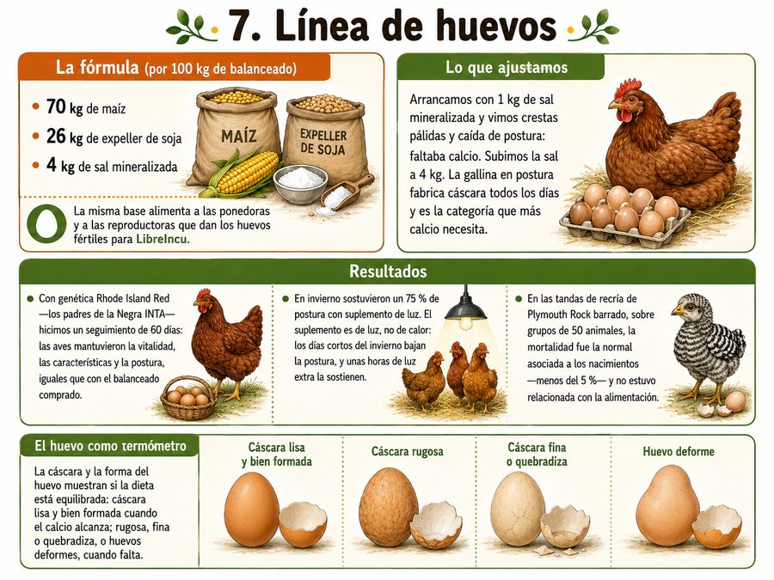
Notes:
Lámina resumen del capítulo 7.

Slide 28
CAPÍTULO 8
Línea de carne
Notes:
Octavo tema: la línea de carne, con dos fórmulas — iniciador y terminador.

Slide 29
Iniciador y terminador
por 100 kg de balanceado
Iniciador · forma hueso y pluma
Terminador · engorde final
60
37
3
71
27
2
Maíz
Soja
Sal
Maíz
Soja
Sal
En evaluación: engordamos Cornish puro, la cruza Cornish × criolla pesada y un blanco industrial de testigo. El terminador está en su primera prueba.
Notes:
Dos fórmulas por 100 kg. Iniciador: 60 maíz, 37 soja, 3 sal — más proteína para formar hueso y pluma. Terminador: 71 maíz, 27 soja, 2 sal — más energía para el engorde final. Estamos engordando tres genéticas en paralelo (Cornish puro, cruza Cornish y blanco industrial de testigo); el terminador todavía está en evaluación.

Slide 30
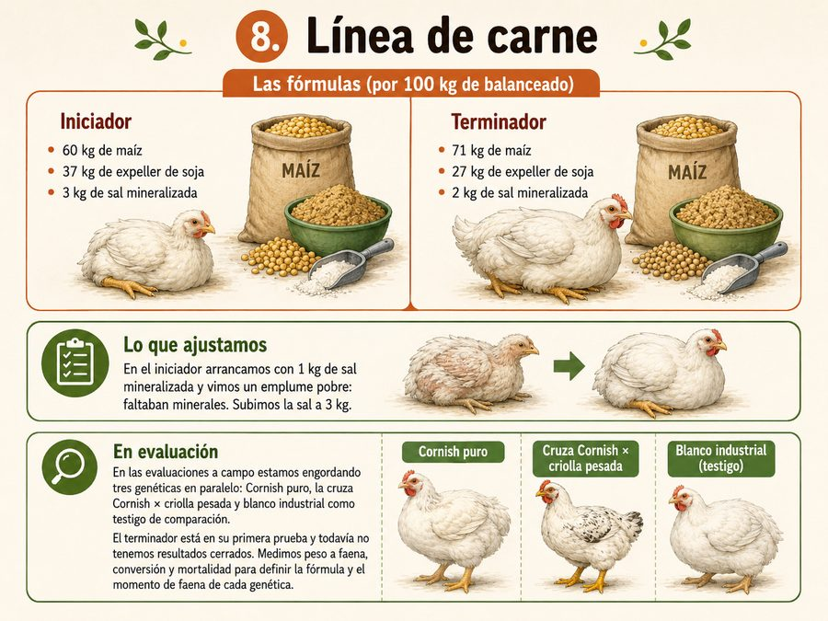
Notes:
Lámina resumen del capítulo 8.

Slide 31
CAPÍTULO 9
Aprendizajes y lo que sigue
Notes:
Noveno tema: lo que aprendimos a campo y lo que sigue.

Slide 32
Lo que aprendimos a campo
Leer al animal
Lo que corregimos
Plumas pobres → minerales o azufre.
Patas débiles, crestas pálidas → calcio y fósforo.
Cáscara fina, huevos deformes → calcio.
Cae la postura → energía, proteína, calcio o luz.
Más ceniza de hueso en la sal mineralizada.
Más sal en el balanceado: 3 % iniciador, 4 % ponedora.
Suplemento de luz en invierno para la postura.
Sigue pendiente: cerrar el terminador por genética y sistematizar costos y rendimiento con las comunidades.
Notes:
Resumen de lo aprendido: leer al animal es la guía, y lo que corregimos fue sobre todo el calcio. Más ceniza de hueso en la sal, más inclusión de sal en el balanceado, y suplemento de luz en invierno para sostener la postura.

Slide 33
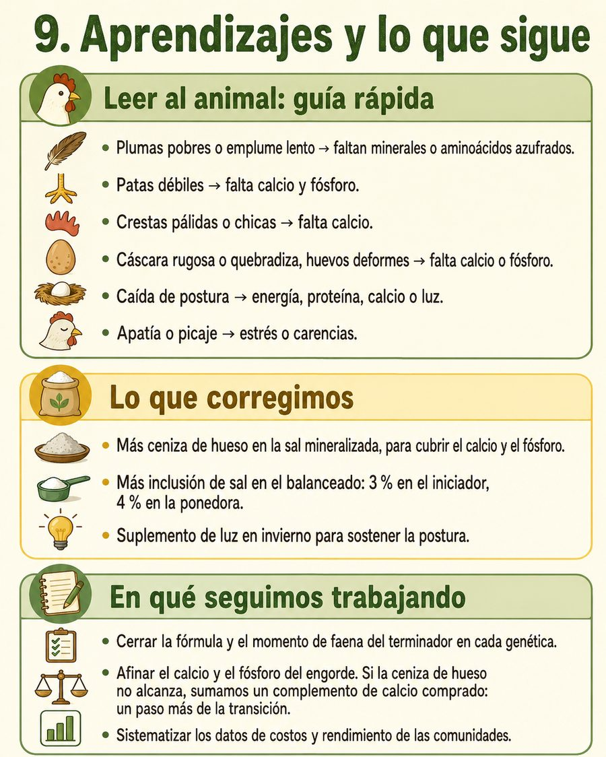
Notes:
Lámina resumen del capítulo 9.

Slide 34
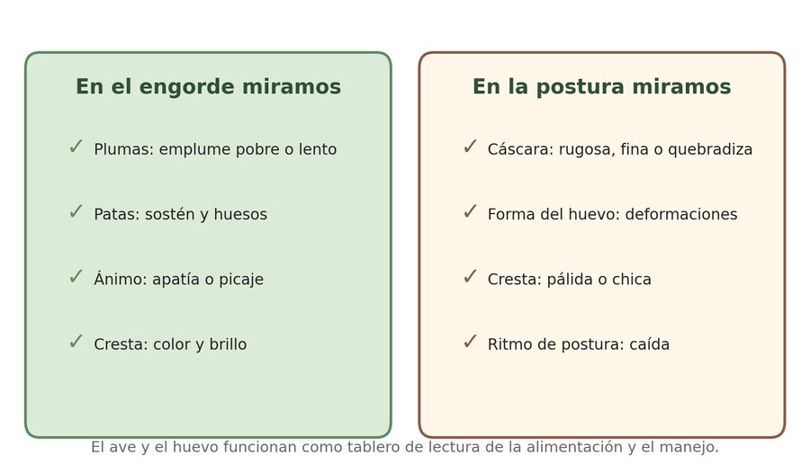
Notes:
Cuadro de lectura rápida del animal: engorde y postura comparados. Útil como ayudamemoria de campo.

Slide 35
REFERENCIA RÁPIDA
Fichas de fórmulas · por 100 kg
Categoría
Maíz
Expeller soja
Sal mineral.
Iniciador
60 kg
37 kg
3 kg
Terminador
71 kg
27 kg
2 kg
Ponedora
70 kg
26 kg
4 kg
Reproductora
70 kg
26 kg
4 kg
Sal mineralizada (por 9 kg): 6 ceniza de hueso · 1,5 sal común · 1,5 ceniza de madera · 45 g azufre.
Notes:
Tabla resumen de todas las fórmulas, por 100 kg de balanceado. Para tener a mano cuando se prepara el alimento. Iniciador y terminador para carne; ponedora y reproductora para huevos.

Slide 36
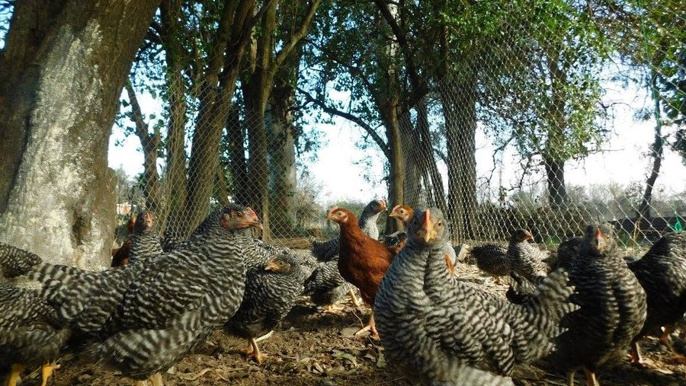

Recuperar la soberanía alimentaria y tecnológica
Bajar los costos, bajar la dependencia y producir alimentos sanos para nuestros pueblos.
CTO Traslasierra
🥚 LibreIncu
🌐 AlterMundi
UTEP Rama Agraria
Notes:
Cierre del taller. El horizonte: soberanía alimentaria y tecnológica. Bajar costos, bajar la dependencia, producir alimentos sanos para nuestros pueblos. Más en LibreIncu y AlterMundi.

